Slide 1
Конкурс компьютерных презентаций
по химии «Ученик – учителю»
Интерактивный кроссворд на тему:
“Химическая посуда и
лабораторное оборудование”
Аксёнов Владислав Вячеславович
МБОУСОШ №16, 8Б класс

Slide 2
мензурка
1
ВОПРОС
1.
4
ВОПРОС
3.
в с ы
с т а к а
5.
КРОССВОРД ЗАВЕРШЁН!
2
ВОПРОС
5
ВОПРОС
2.
п р о б и к а
3
ВОПРОС
6
ВОПРОС
4.
с п и р т о в а
6.
в о р о н к

Slide 3
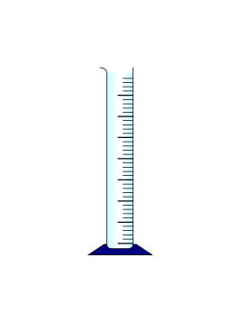
Эта посуда используется
для измерения объёма
жидкости

Slide 4
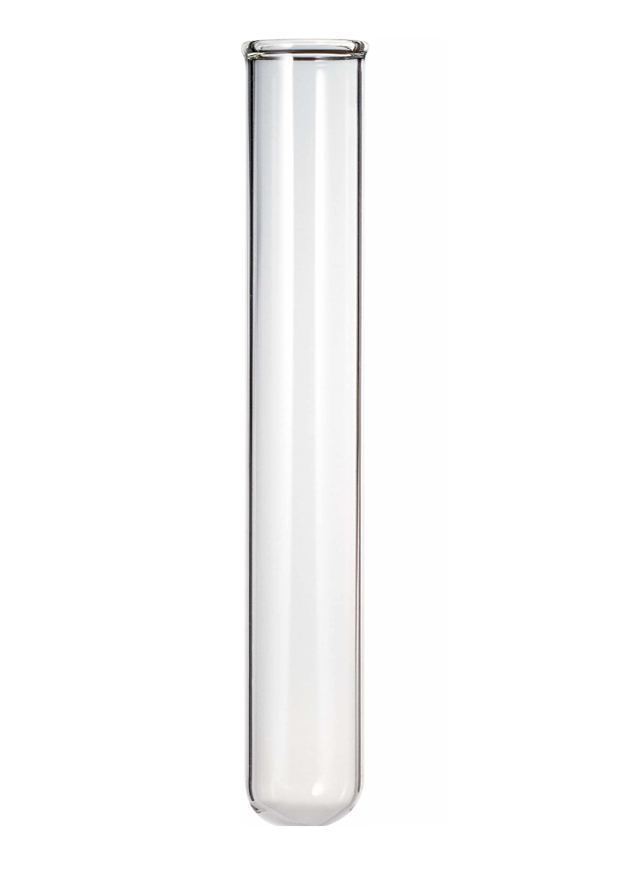
Эта посуда используется
для проведения химических
реакций в малых объёмах

Slide 5
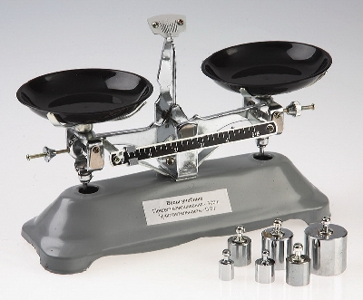
Этот прибор используется
для измерения массы
веществ

Slide 6
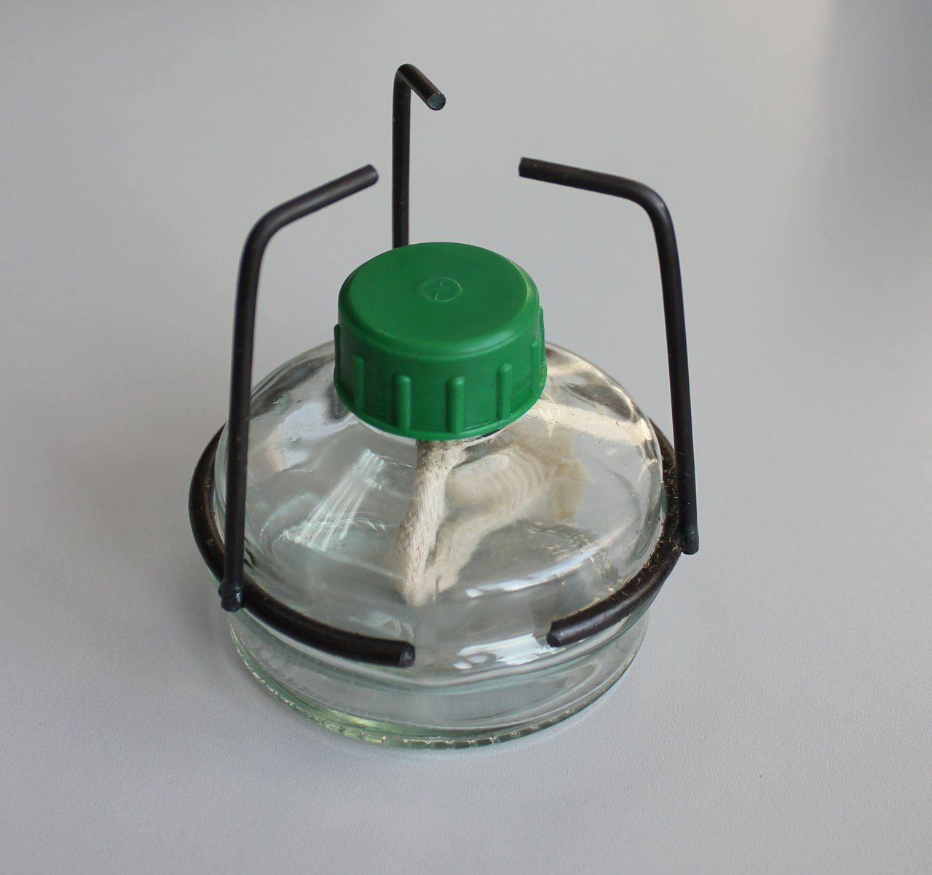
Небольшой нагревательный прибор,
в котором как горючее
используется спирт

Slide 7
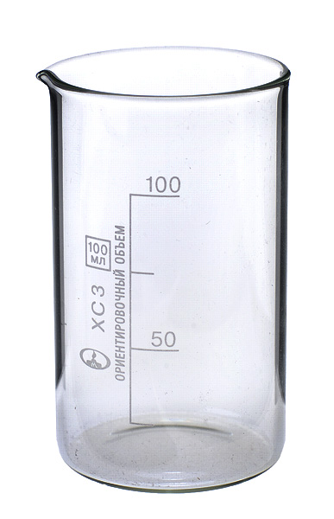
Эта посуда используется
для приготовления
растворов

Slide 8
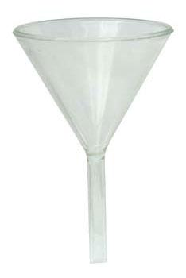
Эта посуда используется
для переливания
жидкостей из широкогорлой посуды
в сосуд с узким горлом

Slide 9
Источники материала
1. http://allpolus.com/uploads/posts/2013-11/1385456649_epztrxwvcqm6o3s.jpeg
2. https://ru.wikipedia.org/wiki/Мензурка
3. http://www.laborkomplekt.ru/?page=7&sid=8&srid=101&iid=2982
4. Спиртовка http://maximed-dv.ru/d/315198/d/img_7032.jpg
5. Стакан http://l-microrus.ru/upload/iblock/35c/35cd6a6b4b8e33594bf375441c6bf25e.jpg
6. Воронка http://ekb.pulscen.ru/products/tigli_kvartsevyye_tv_40_ml_11810545
7. Весы http://cats-shadow.dreamwidth.org/2011/03/25/

